Slide 1
《操作系统》
第一章 操作系统概论
教师：李晓

Slide 2
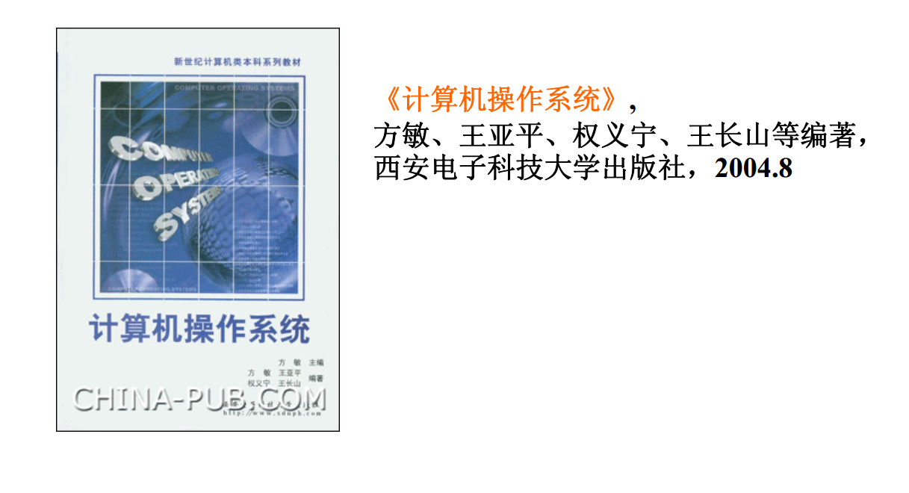
教材

Slide 3
教学安排
本课程共68学时，其中：
 56学时讲授课本基本知识；
 24学时进行上机实验。
序号 | 教 学 内 容 | 学时
（一） | 第一部分 操作系统概论 | 4
（二） | 第二部分 作业管理和用户接口 | 4
（三） | 第三部分 进程管理 | 12
（四） | 第四部分 死锁 | 4
（五） | 第五部分 存储管理 | 12
（六） | 第六部分 文件管理 | 8
（七） | 第七部分 设备管理 | 8
（八） | 第八部分 分布式操作系统 | 4

Slide 4
成绩评定
评定方法
 原理课最终成绩(满分100，学分3)
组成：期终考试成绩 + 平时成绩
 实验课成绩(满分100，学分1)
组成：实验报告成绩 + 平时成绩

Slide 5

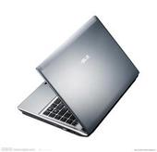

操作系统课程介绍
裸机
操作系统
应用程序
用户
users
OS的地位：位于硬件（裸机）之上，所有其他软件之下。它是对硬件系统功能的首次扩充。
-*-

Slide 6
操作系统课程介绍
用户和计算机之间的接口。
用户接口
内存管理
对内存进行分配、
保护和扩充。
把CPU合理、动态地分配给计算机系统。
进程管理
操作系统
设备管理
对外部设备
进行管理。
死锁
文件管理
对文件进行管理，方便使用，保证文件安全。
解决死锁问题。
*
李晓*

Slide 7
操作系统课程介绍
操作系统是计算机系统中的核心系统软件；
控制和管理计算机系统中的各种软硬件资源；
提供了用户与计算机之间的接口；
其性能直接影响到计算机系统的工作效率。
掌握操作系统基本概念、主要功能、工作原理和实现技术，为以后在操作系统平台上开发各种应用软件或系统软件打下坚实的基础。

Slide 8
第一章 操作系统概论
1.1 什么是操作系统
1.2 操作系统的功能
1.3 操作系统的发展历史
1.4 操作系统的特征
1.5 操作系统的运行机制
1.6 操作系统的体系结构
1.7 常用的操作系统

Slide 9
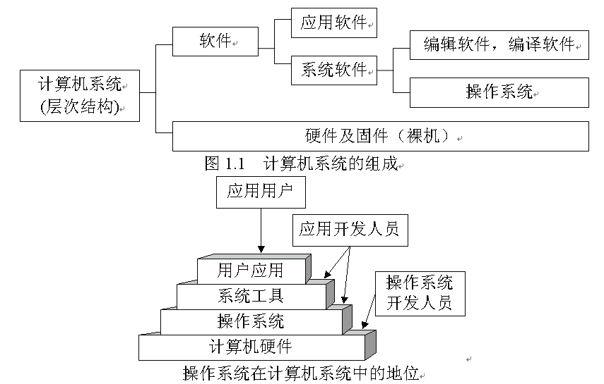
1 什么是操作系统？
1 操作系统的地位和目标

Slide 10
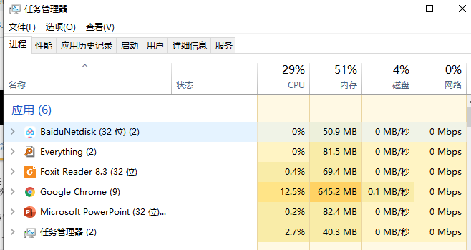
1 什么是操作系统？
定义：操作系统是控制和管理计算机和软件资源、合理地组织计算机工作流程，以及方便用户的程序与相关文档的集合。

Slide 11
1 什么是操作系统？
从系统观点：操作系统是对计算机资源管理；这些资源包括硬件和软件。操作系统向用户提供了高级而调用简单的服务。
从用户观点：操作系统是用户使用计算机的界面。操作系统是用户与计算机硬件之间的接口，一般可以分为三种：命令方式，系统调用，图形界面
从软件观点：操作系统是程序和数据结构的集合。操作系统在计算机系统中的位置：操作系统是计算机硬件的首次扩展。

Slide 12
2 操作系统的功能
(1)OS是计算机硬件、软件资源的管理者。
硬件资源：CPU，内存，设备（ I/O设备、磁盘、键盘）
软件资源：磁盘上的文件、各类管理信息等
如何管理：
处理器资源： 哪个程序占有处理器运行？
内存资源： 程序/数据在内存中如何分布？
设备管理： 如何分配和使用设备？
信息资源管理： 如何访问文件信息？
信号量资源： 如何管理进程之间的通信？
软件
操作系统
硬件

Slide 13
2 操作系统的功能
(1)OS是计算机硬件、软件资源的管理者。
进程/线程管理（ CPU管理）
进程线程状态、控制、同步互斥、通信、调度、 ……
存储管理
分配/回收、地址转换、存储保护、内存扩充、 ……
文件管理
文件目录、文件操作、磁盘空间、文件存取控制、 ……
设备管理
设备分配、回收、缓冲技术、 ……

Slide 14

2 操作系统的功能
(2)OS是用户使用系统硬件、软件的接口
操作系统为用户提供了一组功能强大、 方便易用的命令或系统调用
命令接口：联机命令接口和脱机命令接口
程序接口：系统调用，用户通过程序
间接使用
图形用户界面GUI
用户
软件
操作系统
硬件

Slide 15

2 操作系统的功能
(3)OS是虚拟机(virtual machine)。
操作系统把硬件组织起来，对硬件机器的扩展。
对硬件抽象，提高可移植性；比底层硬件更容易
编程

Slide 16
2 操作系统的功能
1 以下不属于操作系统管理的范畴是（ ）。
A CPU B 编写程序 C 主存 D 设备
2 操作系统是对（ ）进行管理的软件。
A 软件 B 硬件 C 计算机资源 D 应用程序
3 操作系统是现代计算机系统不可缺少的组成部分，是为了提高计算机的 方便用户使用计算机而配备的一种系统软件。
A 速度 B、利用率 C、灵活性 D、兼容性

Slide 17
3 操作系统的发展历史
操作系统发展原因
不断提高计算机资源利用率的需要
方便用户
器件的不断更新换代
操作系统发展历史
无操作系统时期
单道批处理系统
多道批处理系统
分时系统
实时系统
其他操作系统
分布式、网络、个人计算机操作系统

Slide 18
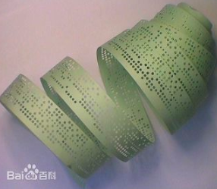
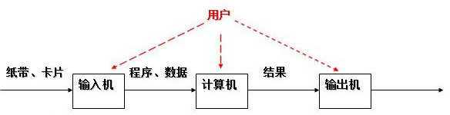


3 操作系统的发展历史
1.早期的人工操作方式
1946 ~ 50年代（电子管），集中计算（计算中心），计算机资源昂贵；
工作方式：手工把纸带装入纸带输入机，启动输入机输入计算机，启动计算机计算，取走结果。
用户：用户既是程序员，又是操作员；用户是计算机专业人员；
编程语言：为机器语言；
输入输出：纸带或卡片；

Slide 19
3 操作系统的发展历史
计算机的工作特点：
1)用户独占全机：一个用户用完其他用户才占用，资源利用率低；
2)CPU等待用户：计算前，手工装入纸带或卡片；CPU利用率低；
主要矛盾：
人机矛盾，人工操作严重降低了计算机资源利用率

Slide 20
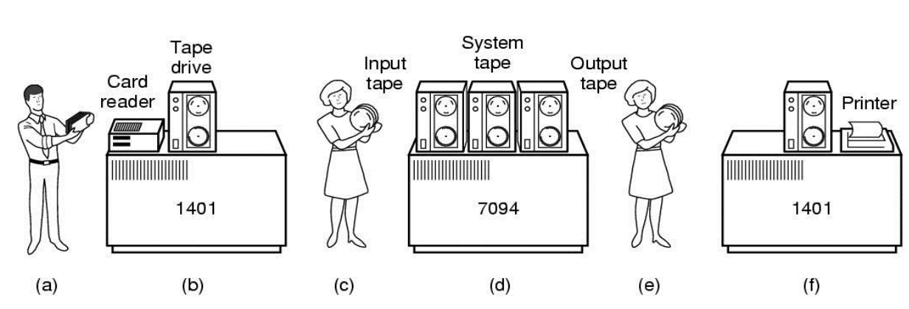
3 操作系统的发展历史
2. 单道批处理系统(Simple Batch Processing)
脱机输入/输出：
引入了外围计算机——卫星机，让它来处理系统的输入/输出，把CPU从繁重的I/O处理中解脱出来。主机与卫星机可并行工作。提高CPU利用率，提高了输入输出的速度
缺点：需要人工操作

Slide 21

3 操作系统的发展历史
2. 单道批处理系统(Simple Batch Processing)
用户把作业交给操作员，操作员把一批作业以脱机方式输入到磁带或磁盘上。系统中的监督程序(Monitor)自动将作业加载到内存，在它的控制下使这批作业能一个接一个的连续处理。
特点：自动性；顺序性；单道性
优点：缓解一定的人机速度和CPU与I/O速度不匹配的矛盾。
缺点：内存仅一道程序运行，CPU大量时间在等待I/O，资源利用率较低。

Slide 22
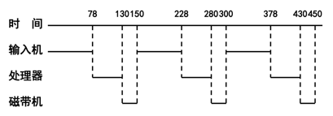
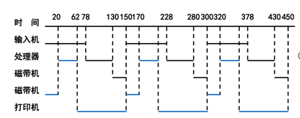
3 操作系统的发展历史
3 多道批处理系统(Multiprogramming System)
单道程序工作：处理器利用率
多道程序工作：处理器利用率
52/(78+52+20) = 35%
（ 52+42）/(78+52+20) = 63%

Slide 23
3 操作系统的发展历史
3 多道批处理系统(Multiprogramming System)
产生的基础：
硬件：中断，通道技术
软件：多道程序设计技术
多道程序设计：在内存中同时存放若干作业，使它们共享系统资源并同时运行的技术。多道程序同时在内存争抢CPU运行， 使得CPU和外围设备充分并行， 从而提高计算机系统的使用效率 。
多道程序设计技术是操作系统形成的标志
多道程序设计技术的出现给系统的管理提出了挑战，
例如：内存管理问题、处理机等资源共享问题、文件检索和存储问题等。

Slide 24
3操作系统的发展历史
中断和通道技术
中断：是指CPU在收到外部中断信号后，停止原来工作，转去处理该中断事件，完毕后回到原来断点继续工作。
通道： I/O处理器，是控制一台或者多台外部设备的硬件机构，能够使得I/O操作与主机并行工作。控制I/O设备与内存间的数据传输。启动后可独立于CPU运行，实现CPU与I/O的并行。

Slide 25
3 操作系统的发展历史
3 多道批处理系统(Multiprogramming System)
在系统中同时被执行的程序不止一个，在任意一个时刻，他们都处于开始点和终止点之间。
多道批处理的运行特点：
  多道：内存中同时存放几个作业；
  并发：都处于运行状态，但都未运行完；
  微观上串行运行：各作业交替使用CPU；
调度性：通过作业调度选择作业装入内存，通过进程调度给内存中的作业分配CPU;
无序性：作业调度次序与作业来的时间无关；

Slide 26
3 操作系统的发展历史
3 多道批处理系统的优点
1资源利用率高，CPU和内存。
2系统吞吐量大
系统在单位时间内完成的工作量。1资源忙碌2作业完成或无法运行才切换。
多道批处理系统的缺点
1平均周转时间长
作业进入系统后到完成并退出的时间。
2无交互能力
用户提交作业后无法与作业进行交互。

Slide 27
3 操作系统的发展历史
1 单处理器系统中，可并行的是( )。
Ⅰ．进程与进程 Ⅱ．处理器与设备
Ⅲ．处理器与通道 Ⅳ．设备与设备
A．Ⅰ、Ⅱ、Ⅲ
B．Ⅰ、Ⅱ、Ⅳ
C．Ⅰ、Ⅲ、Ⅳ
D．Ⅱ、Ⅲ、Ⅳ
2 一个多道批处理系统中仅有P1和P2两个作业，P2比P1晚5ms到达，它们的计算和I/O操作顺序如下： P1：计算60ms，I/O80ms，计算20ms P2：计算120ms，I/O40ms，计算40ms 若不考虑调度和切换时间，则完成两个作业需要的时间最少是( )
A. 240ms B. 260ms C. 340ms D. 360ms

Slide 28

单选题
1分
单处理器系统中，不可以并行的是( )。
A
进程与进程
B
处理器与设备
C
处理器与通道
D
设备与设备
提交

Slide 29
单选题
1分
一个多道批处理系统中仅有P1和P2两个作业，P2比P1晚5ms到达，它们的计算和I/O操作顺序如下： P1：计算60ms，I/O80ms，计算20ms P2：计算120ms，I/O40ms，计算40ms 若不考虑调度和切换时间，则完成两个作业需要的时间最少是( )
A
240ms
B
260ms
C
340
D
360ms
提交

Slide 30
3 操作系统的发展历史
4 分时系统(time-sharing system)
一台主机连接多个带有显示器和键盘的终端。计算机以时间片为单位轮流为各个用户服务，各个用户通过终端与计算机交互，共享主机中的资源。
时间片(time slice)：各个程序在CPU上执行轮换时间。程序运行一个时间片，计时器产生一次时钟中断。CPU转向下一个程序。属于抢占式调度。
抢占式和非占先式：出让CPU是OS强迫或程序主动：
抢占式：OS强迫程序出让CPU；
非抢占式：程序主动放弃CPU；

Slide 31
3 操作系统的发展历史
4 分时系统(time-sharing system)
优点：
人机交互性好。系统能及时响应用户的终端命令。
(2)共享主机：多个用户同时使用。
用户独立性：对每个用户而言好像独占主机。
缺点:不能优先处理一些紧急任务。

Slide 32
3 操作系统的发展历史
5 实时系统
在限定的时间内对输入进行快速处理并作出响应的计算机处理系统，分为：硬件实时系统（自动驾驶），软件实时系统（12306）；
实时系统主要用于过程控制、事务处理等有实时要求的领域，其主要特征是实时性和可靠性。
优点：能够处理紧急任务。响应时间短；系统可靠性高

Slide 33
3 操作系统的发展历史
6 网络操作系统
把网络中各个计算机有机地结合起来，实现数据传输能力，实现 网络中资源共享(如文件共享)和各台计算机之间的通信。
网络操作系统的功能
通常操作系统功能：处理机管理、存储器管理、设备管理、文件管理等；
网络通信功能：通过网络协议进行高效、可靠的数据传输；
资源管理：协调各用户使用；
网络服务：文件和设备共享，信息发布；
网络管理：安全管理、故障管理、性能管理等；
互操作：需要一个互联网环境支持异种计算机通信；

Slide 34
3 操作系统的发展历史
7 分布式操作系统
分布式系统通过通信网络将物理上分布的具有自治功能的数据处理系统或者计算机系统互相连接，实现信息交换和资源共享，协作完成任务。
系统中的各台计算机地位相同，任何工作都可以分布在这些计算机上，由它们并行、协同完成这个任务。自动调度各处理机的工作负载。
8 个人计算机操作系统
  针对单用户使用的个人计算机进行优化的操作系统。

Slide 35
3 操作系统的发展历史
1 分时操作系统的时间片一定，那么（ ），则响应时间越长。
Ａ 用户数越多 Ｂ用户数越少
Ｃ 内存越少Ｄ 内存越多
2下面关于操作系统的叙述中正确的是 。
A、批处理作业必须具有作业控制信息
B、分时系统不一定都具有人机交互功能
C、从响应时间的角度看，实时系统与分时系统差不多
D、由于采用了分时技术，用户可以独占计算机的资源

Slide 36
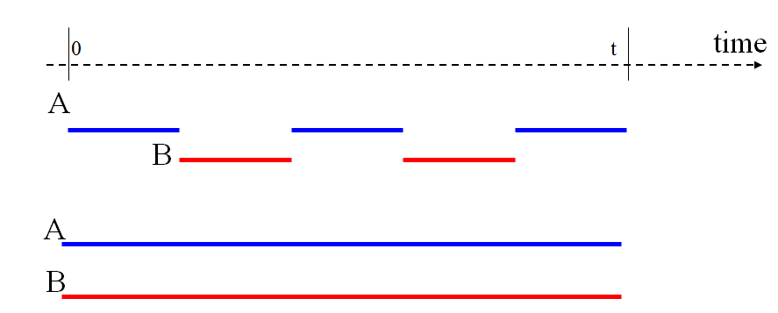
4 操作系统的特征
1 并发(Concurrency)
  多个事件在同一时间段内发生。操作系统是一个并发系统，各进程间的并发，系统与应用间的并发。操作系统要完成这些并发过程的管理。
  并行(parallel)是指在同一时刻发生。多核处理器，同一时刻有多个程序同时运行。

Slide 37
4 操作系统的特征
2 共享(Sharing)
多个进程共享有限的计算机系统资源。操作系统要对系统资源进行合理分配和使用。资源在一个时间段内交替被多个进程所用。
互斥共享：一段时间内某一资源只允许一个用户使用，当使用完后，其他用户才能使用。例如：打印机、扫描仪摄像头等。
同时共享：一个资源在一段时间内可以供多个用户“同时”使用。依旧是：宏观上的并行，微观上的串行。例如CPU, 内存等。

Slide 38
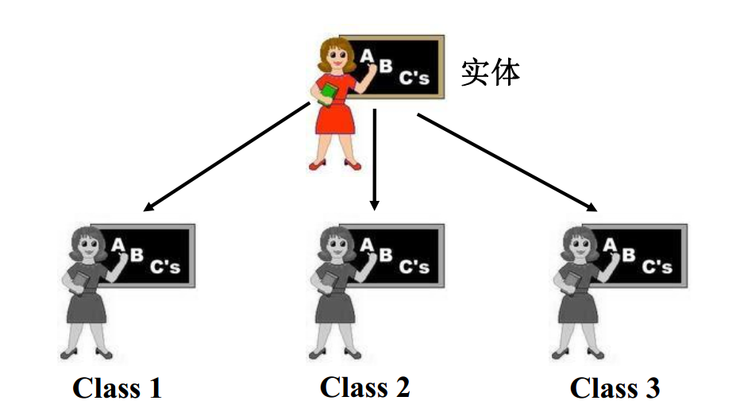
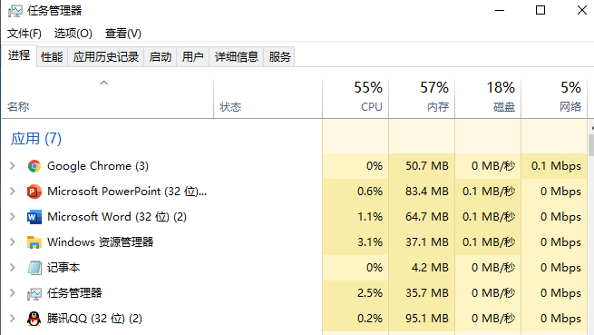
4 操作系统的特征
3 虚拟(Virtual)
一个物理实体映射为若干个对应的逻辑实体。虚拟是操作系统管理系统资源的重要手段，可提高资源利用率。
  CPU复用:单核CPU电脑同时运行多个程序。
  虚拟内存:实际内存4G虚拟为64G

Slide 39

4 操作系统的特征
4 异步性(Asynchronism，也称不确定性)
指在多道程序的并发执行环境下，程序的执行顺序、开始时间和执行时间是不确定性的。
多个程序并发执行，由于资源有限，每个进程的运行不是一贯到底，而是走走停停，以不可预知的速度推进。


Slide 40
4 操作系统的特征
1操作系统的基本特征，一是并发性，另一是( )。
A 动态性 B 交互性C 共享性 D 制约性
2在操作系统中，并发性是指（ ）。
Ａ）若干个事件在同一时刻发生
Ｂ）若干个事件的发生时间是随机的
Ｃ）若干个事件在同一时间间隔内发生
Ｄ）若干个事件的发生是时间驱动
3在现代操作系统中引入了（ ），从而使并发和共享成为可能。
A单道程序 B磁盘C对象 D 多道程序

Slide 41

5 操作系统的运行机制
中断：是指CPU在收到外部中断信号后，停止原来工作，转去处理该中断事件，完毕后回到原来断点继续工作。
异常：由指令执行引发的，比如除零异常。
系统调用：用户态到核心态的唯一入口。用户在程序中调用操作系统提供的功能。

Slide 42
5 操作系统的运行机制
中断：是指CPU在收到外部中断信号后，停止原来工作，转去处理该中断事件，完毕后回到原来断点继续工作。
操作系统是由“中断驱动”的。
中断实现了多道程序并发执行。
1分时系统时间片到，计时器发出
中断信号。操作系统开始处理，
切换到下一个程序。
2键盘输入字符，产生中断信号。
CPU读取数据线得到字符。
3设备发出输出完成中断信号。
CPU进入核心态，当前进程暂停。
操作系统开始工作。
用户
软件
操作系统
硬件
U盘

Slide 43
5 操作系统的运行机制
根据程序的不同，CPU所处状态分为两种核心态和用户态。
管态（系统态，核心态）：操作系统程序运行的状态。系统态有特权，能执行特权和非特权指令，能访问所有寄存器和存储区。
目态（用户态，算态）：用户程序运行的状态。用户态无特权, 只能执行非特权指令，只能访问指定的寄存器和存储区。
用户程序运行在用户态，它不能执行OS指令不能访问OS区域，防止对OS的破坏。
程序状态字寄存器(PSW)中的某标志位来标识当前处理器处于什么状态。如0为用户态，1为核心态
用户态→核心态是通过中断实现的。并且中断是唯一途径。
核心态→用户态是通过执行特权指令，将程序状态字(PSW)的标志位设置为“用户态”

Slide 44
5 操作系统的运行机制
  特权指令：特权指令是一类只能在管态下执行的特殊指令。这些指令在不同的机器中有不同的规定，通常与硬件有很大的关系，常见的特权指令有如下几类：
    传送程序状态字的指令
    启动、测试和控制外设的指令
    存取特殊寄存器的指令
非特权指令：普通的运算指令。
用户程序想运行特权指令怎么办？
通过系统功能调用，用户在程序中用访管指令调用由操作系统提供的子功能集合。比如与资源有关的操作。保证系统的安全性。
访管指令：本身不是特权指令，基本功能是“自愿进管”，能引起访管中断。

Slide 45
系统调用
操作系统
系统调用的实现过程
中断处理机构
保护现场
访管中断
将处理机状态
置为“管态”
调用
系统子程序
访管指令
返回
完成
恢复现场
用户程序
硬件
系统功能调用：就是用户在程序中使用“访管指令”调用由操作系统提供的子功能集合。其中每一个系统子功能称为一个系统调用命令，也叫广义指令(由一系列更为底层的指令构成)。
-*-

Slide 46
系统调用
  系统调用的功能：操作系统提供的子功能，与资源有关的操作，必须通过系统调用向操作系统提出请求，操作系统来完成，保证系统的安全性。
    设备管理：设备的读写与控制
    文件管理：文件读写、文件控制和文件保护
    进程控制：创建、终止、暂停等控制
    进程通信：消息队列、共享存储区、socket等通信渠道的建立、使用和删除
    存储管理：内存的申请和释放
    系统管理：设置和读取时间、读取用户和主机标识等
-*-

Slide 47
  1当CPU处于管态时，它可以执行的指令是（ ）
  A计算机系统中的全部指令B仅限于非特权指令
  C仅限于访管指令D仅限于特权指令
  2用户在程序中试图读取某文件的第100个逻辑块时，使用操作系统提供的（ ）接口。
  A键盘命令B图形用户接口
  C命令接口D系统调用
  3会导致用户进程从用户态切换到内核态的操作
  A整数除以零Bsin( )函数调用
  Cread函数D硬盘读写操作完成
-*-

Slide 48
6 操作系统的体系结构
单内核
用户
软件
非内核功能
进程管理、存储器管理、设备管理等功能
时钟管理，中断处理，原语
内核
硬件
优点是效率高。
缺点是内核代码庞大，组织结构混乱，难以维护。

Slide 49
6 操作系统的体系结构
微内核结构 内核仅留下基本功能，其他分离出去。
优点是内核功能少，组织结构清晰，方使维护;
缺点是效率低，需要在核心态和用户态切换
用户
软件
非内核功能
进程管理、存储器管理、设备管理等功能
时钟管理，中断处理，原语
微内核
硬件

Slide 50
7 常用的操作系统
1 MS-DOS(Disk Operating System)
2 Windows系列
3 UNIX, Linux

Slide 51
7 常用的操作系统
1 MS-DOS(Disk Operating System)
  单用户单任务16位操作系统，最早用于IBM PC。
    1981年：PC-DOS 1.1：IBM PC，只支持软盘；
    1983年：DOS2.0：支持硬盘和目录的层次结构，并提供丰富的系统命令；
    1984年：DOS3.0：PC AT (Intel 80286 CPU) 。
    纯DOS 的最高版本为DOS6.22，这以后的新版本DOS都是由Windows系统所提供的，并不单独存在。

Slide 52
7 常用的操作系统
2 Windows系列
统一的图形界面和操作方法，良好的兼容性。
虚拟存储：段页式，有存储保护。
文件系统：支持多种格式如FAT16, FAT32, NTFS。
多任务、多线程。
支持丰富的应用程序。
内置网络和通讯功能，支持多媒体技术、即插即用技术 。

Slide 53
7 常用的操作系统
3 UNIX, Linux
麻省理工学院、贝尔实验室和通用电器公司联合开发的分时系统：MULTICS(Multiplexed Information and Computing Service)，目标过于庞大复杂，进度落后于计划，贝尔实验室退出。
1969年，贝尔实验室肯汤普森在DEC PDP-7机器上开发出UNIX。
1971年，丹尼斯里奇发明C语言。1973年UNIX大部分代码用C语言重写，为提高UNIX可移植性打下基础。

Slide 54
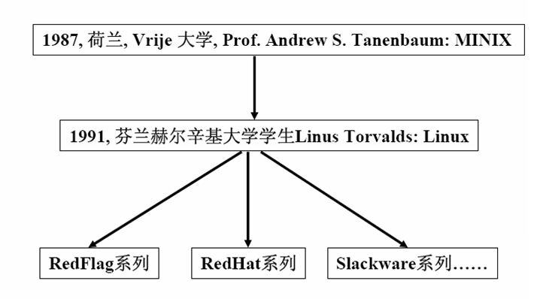

7 常用的操作系统

Slide 55
总结
操作系统的定义，操作系统的功能，操作系统的发展历史，操作系统的特征，操作系统的运行机制
，操作系统的体系结构

Slide 56
作业
第一章习题： 1 4 6

